Slide 1
Sanly ykdysadyýetiň esaslary.
Türkmenistanyň inžener-tehniki we
ulag kommunikasiýalar Instituty
Mugallym W. Agaýew

Slide 2

TÜRKMENISTANYŇ PREZIDENTI
GURBANGULY BERDIMUHAMEDOW:
- TÄZE TEHNOLOGIÝALAR DIŇE BIR ÖNÜMÇILIKDE ÖŇEGIDIŞLIKLERI DÄL, EÝSEM, ADAMLARYŇ BIRI-BIRLERI BILEN HABARLAŞMAGY, HER ŞAHSYÝETIŇ JEMGIÝETDE ÖZ ORNUNY TAPMAGY, BILIM DEREJESINI ÝOKARLANDYRMAGY WE TÄZE NESLI TERBIÝELEMEGI ÜÇIN HEM GIŇ MÜMKINÇILIKLERI DÖREDÝÄR.

Slide 3
TEMA: Sanly ykdysadyýetiň tehnologiki esaslary
  Bulut hasaplamalary;
  Uly göwrümli maglumatlar;
  Maglumatlary paýlaşdyrylan usulda saklamagyň blokçeýn (Blockchain) tehnologiýasy.

Slide 4

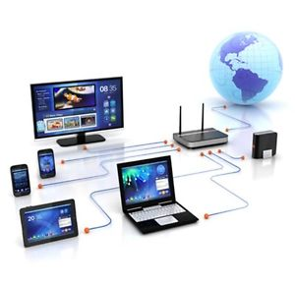
Bulut tehnologiýalar. Köpçülikleýin aragatnaşykda maglumat goragynyň zerurlygy.

Slide 5
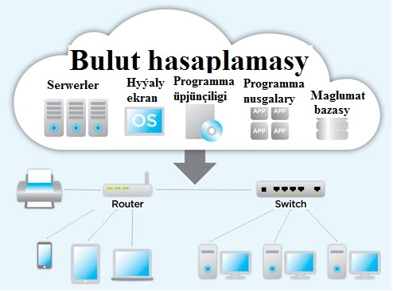

Slide 6
Bulut hasaplamalary.
Bulut hasaplamalary ösüp barýan bir tehnologiýa bolup, hasaplama gorlary we kuwwatlyklary boýunça ulanyja Internet hyzmaty hökmünde berilýän, maglumatlaryň uzak aralykdan gaýtadan işlenilmegini we saklanylmagyny göz öňünde tutýan tehnologiýa. “Bulutlaýyn” tehnologiýa ulanyjynyň talap etmegi boýunça iň az ulanylyş harajatlary bilen berlip bilinýän we boşadylýan çarçuwalaýyn hasaplaýyş hem-de maglumat gorlarynyň amatly tor arkaly elýeterliligini ähli ýerde üpjin etmegi göz öňünde tutýar.
Bulut hasaplama modeliniň ýakyn wagtda durmuşa ornaşdyrylmagynda esasy üç sany tapawutlanan ösen tehnologiýa esaslanandyr. Bulut hasaplamalarynyň döremegine sebäp bolan we düýbini tutujy hökmünde tanalýan bu üç tehnologiýa: web hyzmatçylary, hyýallaşdyrma (virtualization) we jedwel (grid) hasaplamalarydyr.

Slide 7
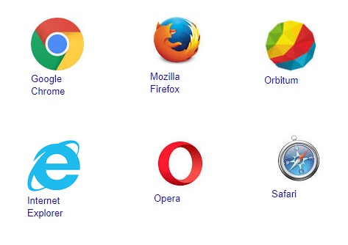

Slide 8
Web hyzmatçylary – internet ýardamy bilen elýeterli bolan, programmirleme dilleriniň esasynda özbaşdak ýazylan (düzülen) bir platformadyr. Bu hyzmatçylar özbaşdak standart programmirleme dillerine laýyklykda ýazylan web sahypalarydyr (brauzer). Şonuň üçin başga bir platformalary we tehnologiýalary ulanýan programmaçylar tarapyndan we tiz wagtda täze programma önümleriniň ornaşdyrylmagy hem bu kada laýyk gelmeginiň esasydyr.
Internet – dünýäniň dürli künjegindäki millionlarça dürli gurluşlary özara baglanyşdyrýan torlaryň bileleşigi ýa-da bütindünýä kompýuter tory.
Brauzer – (browse-gözden geçirmek) ýa-da web-synçylar diýip atlandyrylýan programmalaryň kömegi bilen amala aşyrylýar. Has meşhur bolan brauzerler: Microsoft Internet Explorer, Opera, Mozilla Firefox, Google Chrome ýaly brauzerlerdir.

Slide 9
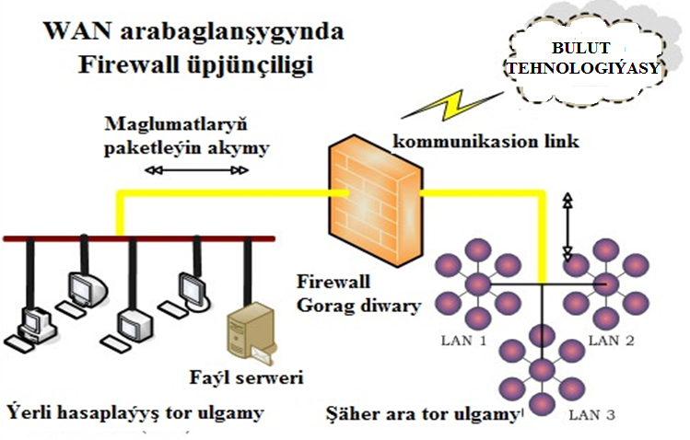

Slide 10
Maglumatlaryň Goragy – maglumatlary toruň üsti bilen ulanýan haýsyda bolsa bir ulanyjy tarapyndan bozulmazlygy üçin TTS (Transaction Tracking System) höküminde tanalýan sistemanyň üsti bilen beýan etmek hem bolýar. Şol bir maglumaty toruň üsti bilen ulanyjylara ýetirilende maglumaty beriji (ugradyjy) tarapyndan bozulmagynyň öňüni almagy ýatdan çykarmaýar, ýagny maglumat kabul ediji maglumaty öz şahsy kompýuterine geçirýänçä maglumatyň üstinde hiç hili üýtgeşiklik edip bilmeýär. Umuman şahsy kompýuterimizi daşky hüjümlerden we zyýanly ýazgylardan (wiruslar) goramak üçin gerekli programma önümlerini (Firewall-Gorag diwary, antiwirus) ulanmalydyrys.

Slide 11

HYÝALY EKRAN, MAGLUMATLAR BAZASYNA TOPLUMLAÝYN ÝÜZLENMEK

Slide 12

Hyýallaşdyrma (virtualization) – bulut hasaplamalarynyň düýbüni tutujylarynyň esasy wajyp işleriniň biridir. Hyýallaşdyrma tehnologiýasy bilen sany boýunça az fiziki kompýuterleriň üstünde, sany boýunça köp bolan hyýaly kompýuterleri emele getirmegi we tutýan meýdanynyň äpet (has uly) derejede bolmagy hem-de ýygnanylan maglumatlary bilen halk köpçüligine hyzmat etmegini gazanmakdyr.

Slide 13
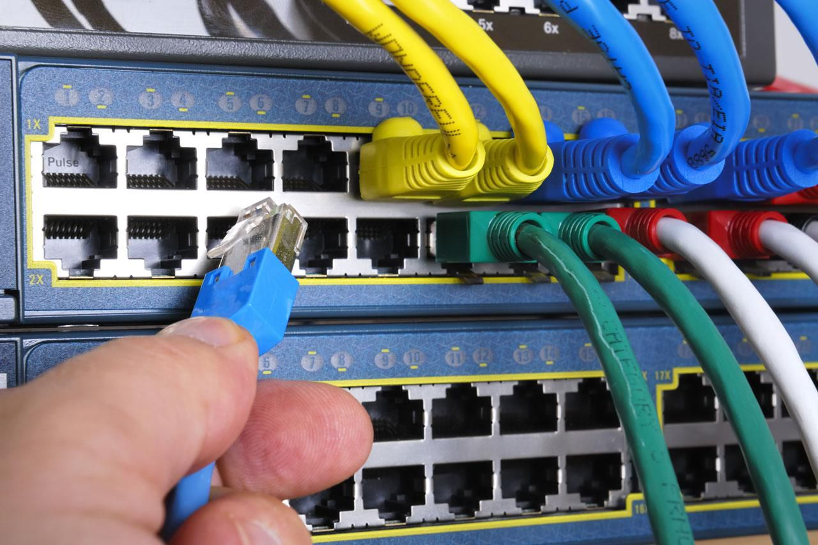
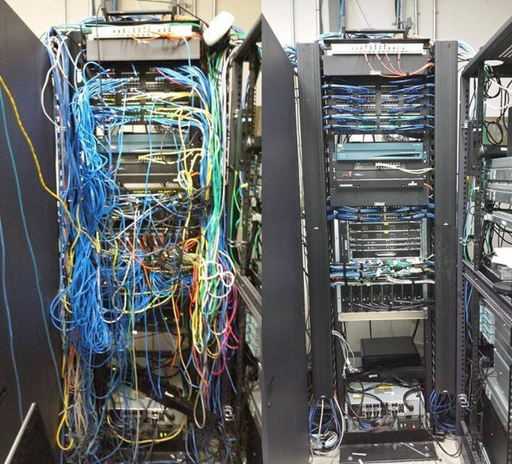
SERWER – MÜŞDERI KOMPÝUTERLER BILEN ARABAGLANŞYGY

Slide 14
Jedwel (grid) – bu esasy bulut hasaplama tehnologiýasynyň biri hökmünde tanalýar. Jedwel hasaplama, geografiki ýerleşişi boýunça biri-birinden uzakda ýerleşýän kompýuter hasaplamalaryny, maglumat gorlaryny we aragatnaşyk ýaly ýokary tizlikli kompýuter torlarynyň jemine düşünilýär. Şu nukdaýnazardan uzak aralykdaky bir kompýuteriň öz asyl gaty diskine, içki maglumat göterijisine ýüzlenmek bilen uly göwrümli maglumat göterijilere eýe bolup biliner. Jedwel hasaplama diňe birnäçe kompýuterleriň güýjüni birleşdirmek diýmek däl-de, eýsem bu şol bir programma önümini bir wagtyň dowamynda birnäçe kompýuterlerde parallel usulynda ulanmaklygy hem amala aşyryp bolýanlygyny aňladýar.

Slide 15

KOMPÝUTER TORLARYNYŇ ÝYLDYZ (STAR) TOPOLOGIÝASY

Slide 16
Uly göwrümli maglumatlar – sanly arabaglanşygyň ulalmagy (artmagy, ýaýbaňlaşmagy), maglumatlaryň göwrümleriniň ulalmagyna getirýär. Bu bolsa ulanylýan tehniki serişdeleriň hem maglumat bazalary bilen sazlaşykly işlemeginde tutýan meýdanynyň gitdigiçe artdyrylmagynyň sebäbidir.
Maglumat – bu kompýuterleriň huşunda (ýat) ýerleşýän ýa-da kompýutere girilmäge niýetlenen informasiýa düşünilýär.
Informasiýanyň mukdaryny ölçemek üçin bit we baýtdan başga-da has uly birlikler (Kbaýt, Mbaýt, Gbaýt, Tbaýt, Pbaýt ...) hem bardyr. Kompýuter tehnologiýasy maglumatlary diňe maşyn diliniň esasynda tanaýar. Maşyn dili bu ASCII (American Standard Code for Information Interchange) kodlaryň ikilik sanaýyş (0 1) ulgamyndan ybaratdyr.

Slide 17
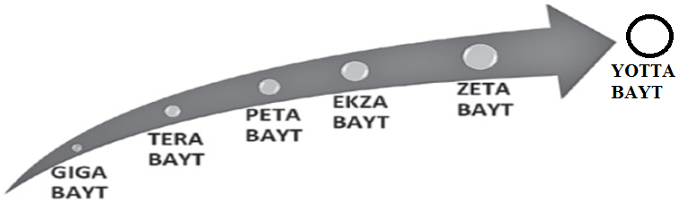
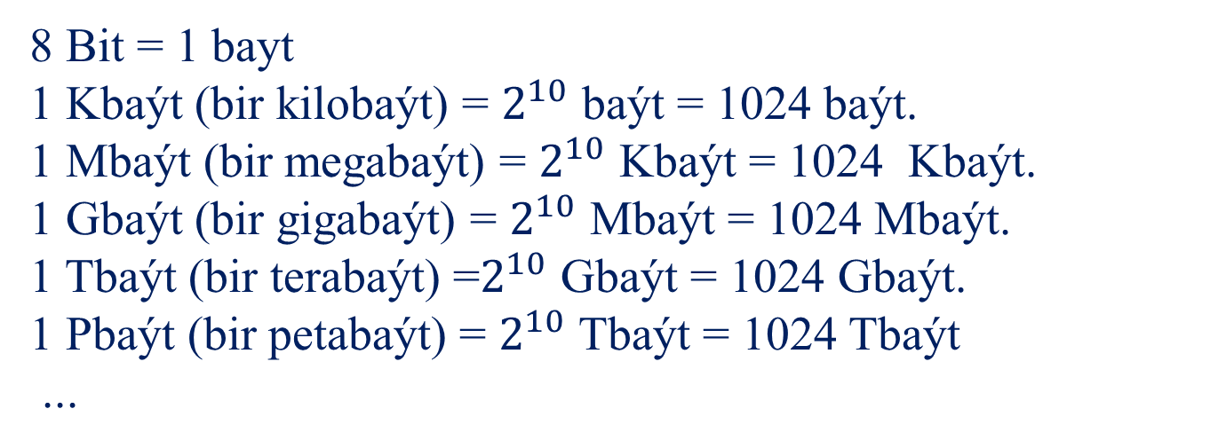
8 Bit = 1 bayt
1 Kbaýt (bir kilobaýt) = $2^{10}$ baýt = 1024 baýt.
1 Mbaýt (bir megabaýt) = $2^{10}$ Kbaýt = 1024 Kbaýt.
1 Gbaýt (bir gigabaýt) = $2^{10}$ Mbaýt = 1024 Mbaýt.
1 Tbaýt (bir terabaýt) =$2^{10}$ Gbaýt = 1024 Gbaýt.
1 Pbaýt (bir petabaýt) = $2^{10}$ Tbaýt = 1024 Tbaýt
...

Slide 18
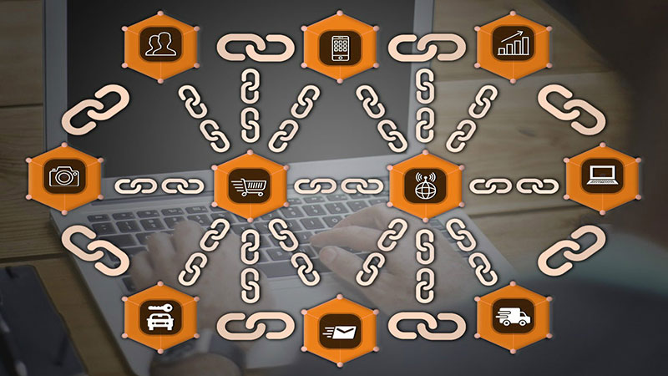

Blokçeýn (Blockchain)
Bitcoin

Slide 19
Blokçeýn (Blockchain-Blok zynjyry, ýapyk zynjyry) tehnologiýasy –
ykdysady hasaplamalaryň bölünmeýän bir sanly depderidir. Şol sanda bu depder diňe bir ykdysady hasaplamalary dälde eýsem her bir zadyň önümini ýatda saklamagy üçin programmalaşdyrylan bir tehnologiýadyr.
Satoşi Nakamota ady bilen tanalýan bir kişiniň ýa-da bir toparyň açyşydyr. (Internet ulgamynyň käbir maglumatlaryna görä bu kişi barada gysgaça maglumat berselerde blokçeýn tehnologiýasyny döreden adam bilen baglanşykly entek doly we dogry maglumatlaryň ýeterlik däldigi görkezilýär). Blokçeýn (Blockchain) başda sanly pul birligi bolan Bitcoin (manysy: bölek pul, teňňe) üçin niýetlenendir, häzirki wagtda bu tehnologiýany ulanyjylar başga maksatlar üçin hem peýdalanyp başladylar. Sanly maglumatlary nusgalamazdan paýlaşylmagy bilen bir hatarda blokçeýn tehnologiýasy täze bir internet görnüşiniň hilini çykardy.

Slide 20
2008-nji ýylyň awgust aýynda bitcoin.org domain adresi bilen internetde cykyş edip başlaýar. Iki aý soňra “Bitcoin: Peer-to-Peer Electronic Cash System” (Bitcoin: Deňderejeli Sanly Nagt Töleg ulgamy) adyndaky makala kriptografiýa mail sanowyna goşulýar. (Gysgaltmaly aňladylşy: BTC, ฿).
Bitcoin işleýiş düzgüni - Bitcoin äpet bir halka görnüşli açyk depder (blockchain) görnüşinde işleýär. Bu depder tassyklanan hemme hasaplamalary öz içine alýar. Her bir ulanyjy ulgama girende deňeşdirmek üçin deňderejeli (peer to peer) tor ulgamyna esaslanýar. Şeýlelik-de ulanyjylaryň hemmesi her bir hasaplamalardan habarly bolýar.

Slide 21



Bitcoin howpsuzlygy üçin kriptografiýanyň nähili görnüşini ulanýar? – Bitcoin SHA-256 ady bilen tanalýan, 256 bitlik Hash (şifrlemek ýa-da garyşdyrmak) kriptografiýany ulanýar. Hash kriptografik usuly maglumatlary çözüp we takmyn edip bolmajak ýagdaýynda şifrleýär. Bir maglumatyň hash-lenmegi şol maglumatyň şifrlenmegi, kodlanmagy, ýagny başgalary tarapyndan aňşyrylmazlygy diýmegi aňladýar.

Slide 22
Blokçeyin tory, pullar boýunça hemme satyn alynýan zatlaryň arabaglanşygyndaky bir zynjyrdyr. Şeýle-de bu depderiň (zynjyryň) iň uly aýratynlygy ýeke täk bir ýerde saklanylmagynyň ýerine tor ulgamynyň ählisine degişli bolmagy bilen tapawutlanýar. Bu bolsa depderdäki maglumatlaryň goragynyň ygtybarlylygyny artdyrýar. Tor düwünleriniň birinde tötänleýin näsazlyk ýüze çykan ýagdaýynda-da şol depderiň içindäki maglumatlar tor arabaglanşygyny emele getirýän zynjyra degişli bolan beýleki düwünlerde saklanyp galýar. Bir tarapdan maglumatlary saklaýan zynjyr, aýratyn bir şifrleme bilen özünden gelen bir öňürti we soňky blok bilen baglanşyklydyr. Şol sebäpli blokçeýn tehnologiýasynyň içinde bolup geçen ähli üýtgeşmeleri aňmak hem kyn däldir. Şu nukdaýnazardan blokçeýn tehnologiýasynyň maglumatlaryny üýtgetmek mümkin däldir.

Slide 23
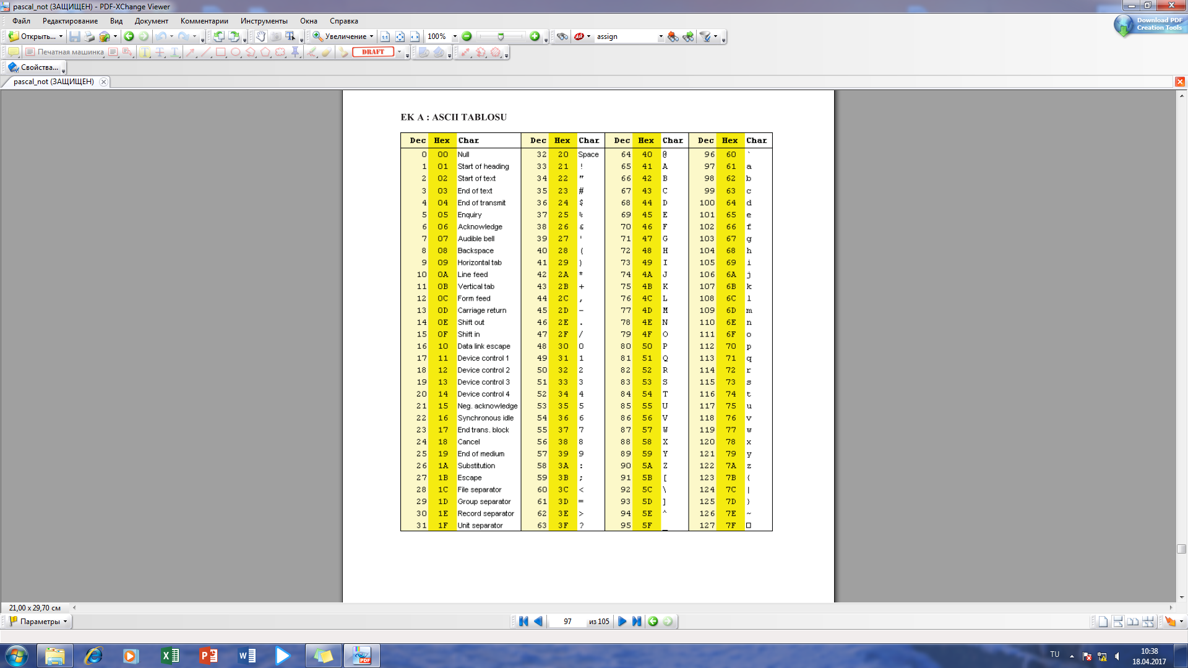

Slide 24
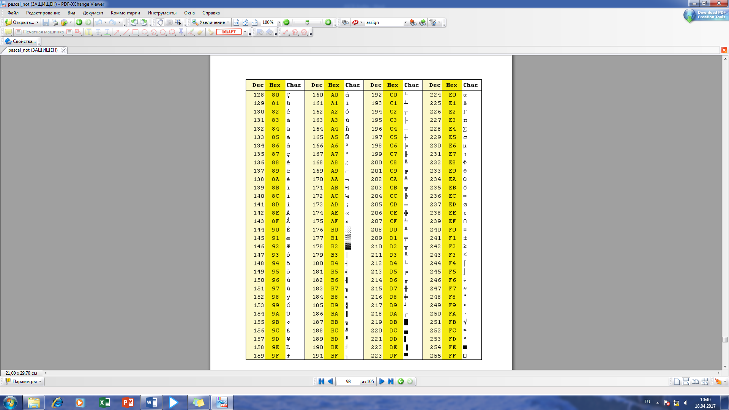

Slide 25
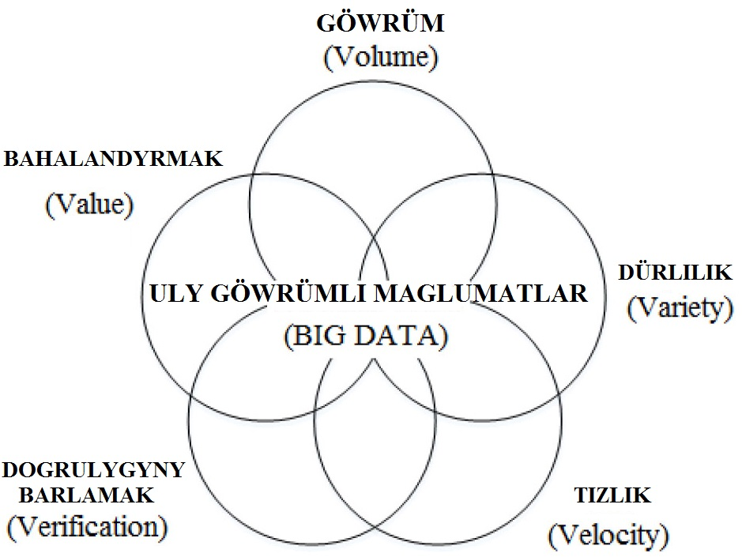
Uly göwrümli maglumatlary (Big Data) birnäçe görnüşi bilen tapawutlandyryp bolýar.

Slide 26
Dürlilik (Variety) – maglumatlaryň biri-birleri bilen tapawutlanmagy, aýra-aýra giňeltmelere (format) eýe bolmagyna garamazdan olaryň özara baglanşygynyň üpjün edilmegi;
Tizlik (Velocity) – ýygnanýan maglumatlaryň bir ýere toplanmasy, bu maglumatlaryň göwrüminiň artmagyna getirýär. Diýmek uly göwrümli maglumatlara ýüzlenmek üçin maglumatlaryň programma üpjünçiligi tarapyndan bölünmegi, şol sanda maglumatlaryň göwrümine baglylykda tehniki serişdeleriň bolmagy;

Slide 27
Göwrüm (Volume) – gün saýyn ýygnanýan maglumat göwrüminiň artmagyny nazarda tutup, gerekli tehniki serişdeleriň (ýat, huş) saýlanylmagy;
Dogrulygyny barlamak (Verification) – ulanyjyny we maglumatlaryň dogrulygyny barlamak üçin ýörüte programma önümleriniň kömegi bilen ýa-da serwer operatory tarapyndan gözegçilikde saklanmalydyr;
Bahalandyrmak (Value) – şeyle uly göwrümli maglumat gorlarynyň bir ýere jemlenilmegi, ony bir nokatdan dolandyrylmagy, programma önümleri bilen ulanyjylary kanagatlandyrmakdyr;

Slide 28
Maglumatlar Bazasy Diýlip – kompýuteriň huşynda ýerleşýän we köp sanly ulanyjylaryň, köp sanly meseleleriň çözgüdi üçin ulanmak mümkünçiligi ýola goýulan käbir predmet oblastlarynyň özara baglanşykly, uzak möhletleýin saklanylýan maglumatlaryň jemine düşünilýär.
Maglumatlar bazasyny guramaga degişli talaplar – Maglumatlar bazasyny bökdençsiz işlemegi ony guramagyň şertleriniň birnäçesiniň ýerine ýetmeginde amala aşyrylyp bilner.

Slide 29
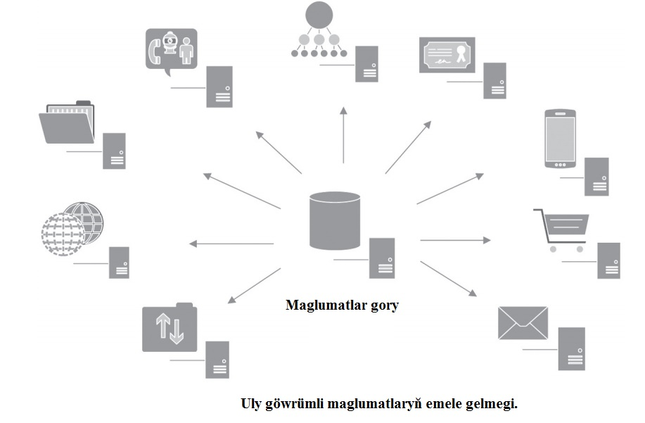

Slide 30
Maglumatlaryň artykmaçsyzlygy (artykmaç bolmazlygy) – Bu şert maglumatlar bazasynyň “integrirlemegi” bilen berk baglanşykly. Maglumatlaryň artykmaçsyzlygy maglumatlar bazasyndaky islendik maglumatlaryň diňe bir nusgada saklanmagyny aňladýar. Maglumatlaryň dublirlenmegi diňe bir talap edilýän huşuň göwrümini giňeltmän eýsem maglumatlaryň özara gatnaşygyny şonuň netijesinde-de maglumatlary taýýarlaýjy ulgamyň nädogry işlemegine getirip biler.
Maglumatlary bilelikde ulanmak – Şol bir maglumatlar birnäçe ulanyjylar (meseleler) tarapyndan ulanylyp bilner. Şunlukda her bir ulanyjynyň (meseläniň ) maglumaty özüne amatly bolan görnüşde almagy zerurdyr. Şol bir maglumatlaryň dürli ulanyjylar (meseleler) tarapyndan bir wagtda peýdalanylýan mahalynda, bazanyň maglumatlaryna birnäçe gezek ýüzlenmeklik şerti üpjün edinmelidir.

Slide 31
Maglumatlar bazasynyň gineldilmek şerti – Maglumatlar bazasy gineldilip bilinmek häsiyetlere eýe bolmalydyr.
Maglumatlar bazasy bilen işlemegin ýönekeýlik şerti – Aşakdaky şertleriň ýerine ýetmegi zerurdyr.
a) programma düzüjiler we ulanyjylar üçin maglumatlaryň strukturasy logiki hem düşnükli bolmalydyr;
b) maglumatlara ýüzlenmeklik amallary aýdyň we dürs häsiýetlendirlen funksiýalara eýe bolmalydyr;
c) dürli hyzmat ediş amallary uly zähmeti sarp etmezden ýerine ýetmelidirler.

Slide 32
Maglumatlar bazasyna ýüzlenmegiň effektiwligi – Effektiwlik diýlip maglumatlara ýüzlenmegiň tizligine düşünilýär. Maglumatlar bazasyna ýüzlenmeginiň effektiwliginiň möhümdigi düşnüklidir. Emma bu maglumaty taýýarlamagyň ulgamy üçin möhüm faktor däldir. Maglumatlar bazasy üçin maglumatlaryň bitewilik hem-de garaşsyzlyk talaplarynyň ýerine ýetmeginiň has möhümdigi häzirki wagtda hemmeler tarapyndan ykrar edilendir.
Maglumatlaryň programma garaşsyzlygy – Maglumatlaryň garaşsyzlyk prinsipiniň şerti, maglumatlar bazasy dürli modifikasiýalarynda giňeldilende we gaýtadan gurnalanda öň bar bolan amaly programmalara üýtgeşme girizmezligi talap edýär

Slide 33
Maglumatlar bazasynyň bitewiligi – Maglumatlar bazasynyň bitewiligi diýlip umuman onuň işe taýýarlygyna düşünilýär. Maglumatlar bazasynyň bitewiligi köp nukdaýnazarly, çylşyrymly düşünje. Olaryň käbirine seredip geçeliň.
a) fiziki bitewiligi, ýagny magnit göterijilerdäki informasiýalaryň abatlygy we maglumatlaryň dogrylygy.
b) logiki bitewilik diýlip bazadaky maglumatlaryň talaba laýyklygyna düşünilýär.
Maglumatlaryň gizlinligi – Bu adalga umuman maglumatlaryň rugsat edilmedik ýüzlenmelerden bolan goragyna düşünilýär

Slide 34
Hususan-da gizlinligiň iki görnüşini tapawutlandyrýarlar: ýüzlenmegiň gizlin açaryny (parol, kod) bilmeýän ulanyjy üçin maglumatlar bazasynyň tutuşlygyna ýada onuň käbir böleginiň ýapyklygy we gizlin açaryny bilmeýän adamlar üçin maglumatlar bazasyndan diňe okamak mümkinçiligi we maglumatlaryň modefisirlenmeginiň goraglylygy. Sanalyp geçen talaplar köplenç çapraz gelýändir. Şonuň üçinem anyk maglumatlar bazasyny işläp düzüjileriň öňünde düzýän maglumatlar taýýarlaýjy ulgamy üçin has wajyp bolan talaplary hasaba alýan ylalaşykly görnüşlerini saýlamak meselesi wajyp bolup durýar.

Slide 35
ÜNS BERIP
DIŇLÄNIŇIZ ÜÇIN
SAG BOLUŇ!

